Slide 1
Como entregar o teu TPC (homework) no Teams!
Passo a passo

Slide 2
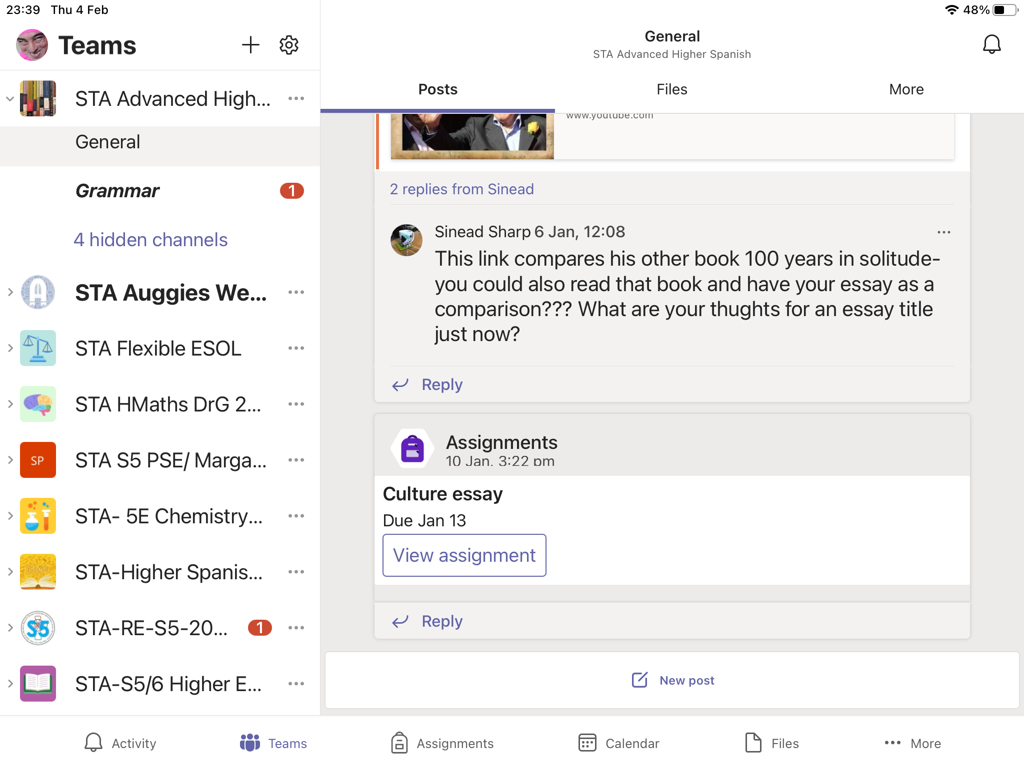
Primeiro passo
Escolhe a classe/turma
Clica na tarefa que queres terminar, deverá estar visível em “Posts”
Clica na caixa “View Assignment”
Também podes clicar em “Assignments” na barra abaixo

Slide 3
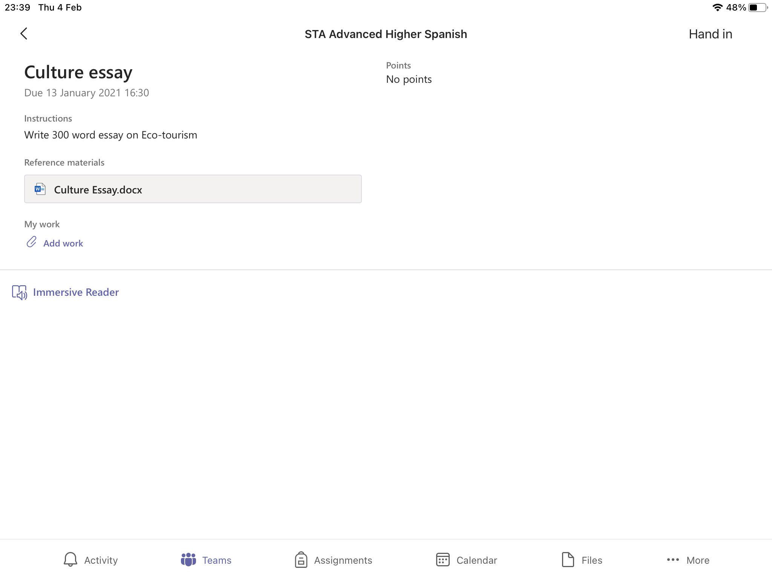
Segundo passo
Clica “Add work” para adicionares o teu trabalho

Slide 4
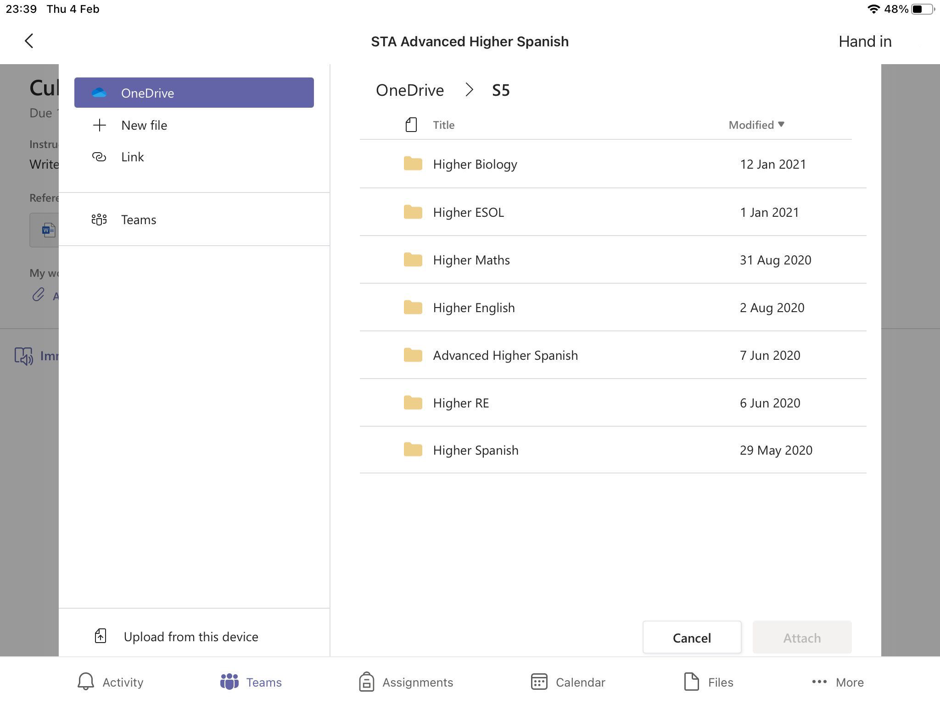
Terceiro passo
Depende do formato em que está o teu trabalho
Caso seja um DOCUMENTO (Word Document), clica na tua pasta, ou no local onde guardaste o teu documento para o poderes seleccionar
Se é uma FOTOGRAFIA, avança para o slide 7 que te mostra como o podes fazer
Foto

Slide 5
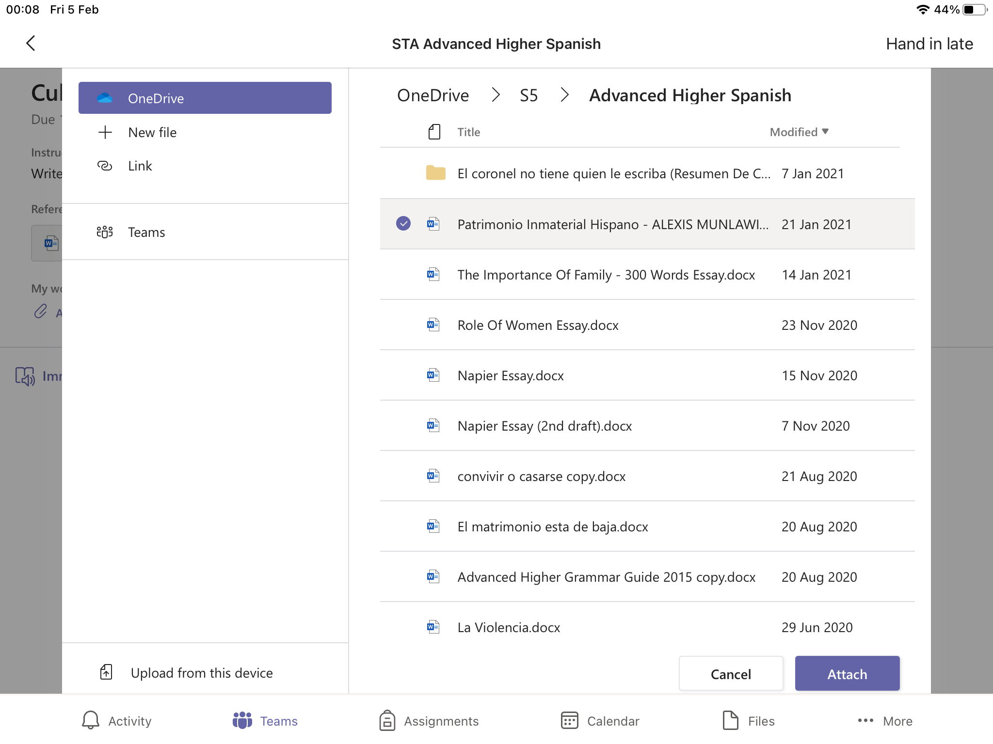
Adicionar documentos
Quando encontrares o teu documento, selecciona-o com o rato e de seguida clica em “Attach”
Podes adicionar mais de um documento, seleccionando todos os que necessitares no mesmo processo

Slide 6
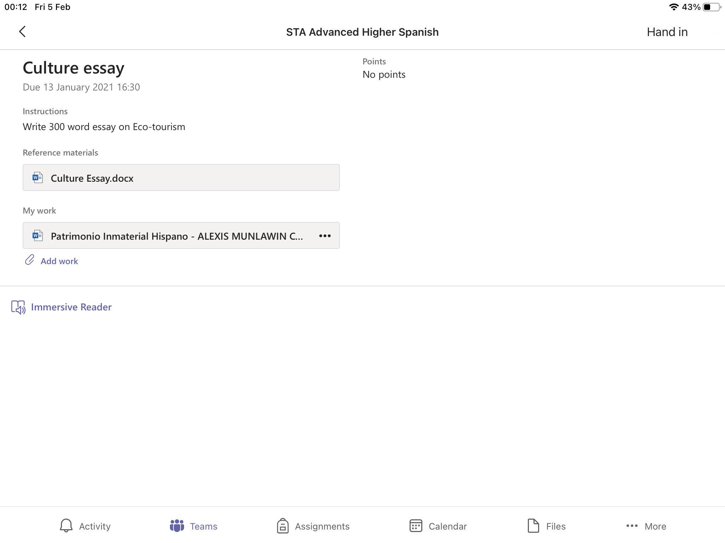
Entregar o documento
Depois de verificares que o teu trabalho está visível, deves clicar em “Hand in”
E pronto! Tudo feito!✌🏽

Slide 7
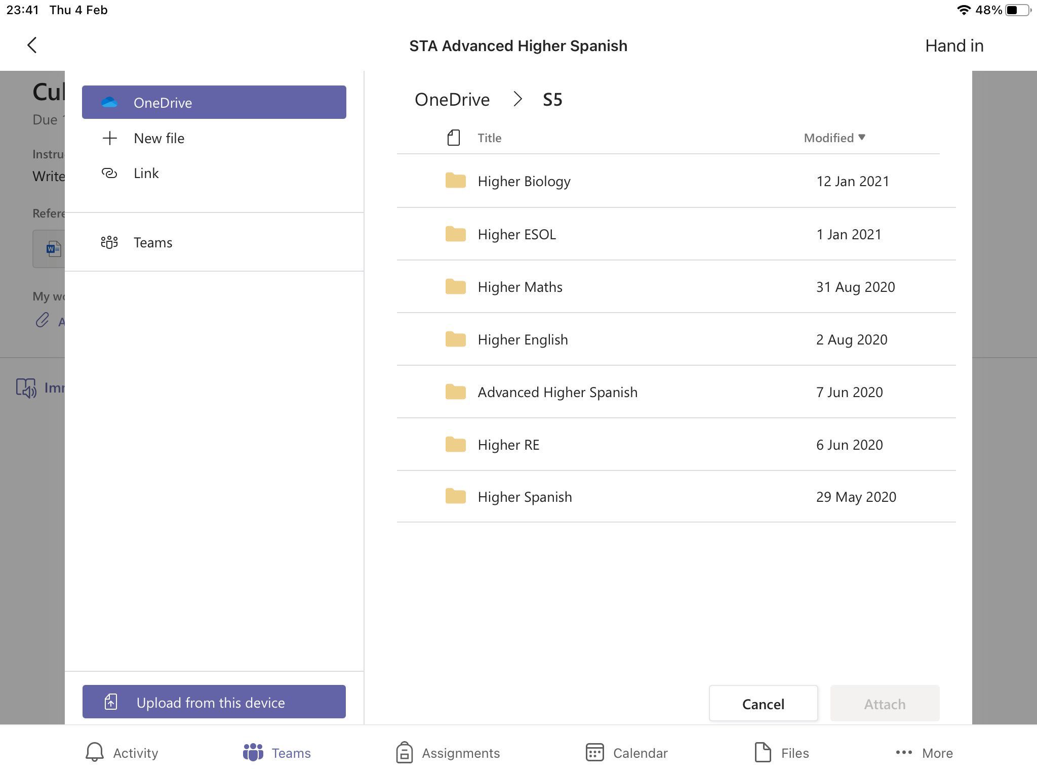
Adicionar fotografias
Se precisares de entregar uma FOTOGRAFIA ou IMAGEM
Clica em “Upload from this device”

Slide 8
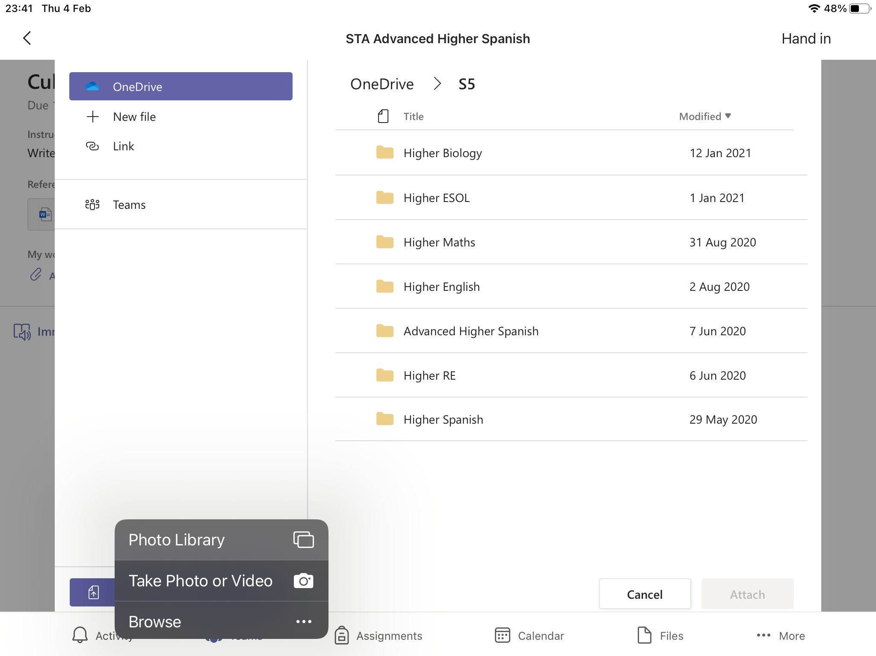
Seleccionar fotografia/as
Clica em “Photo Library” para escolheres a tua foto, ou “Take Photo or Video” para tirares uma fotografia no momento
Depois de selecionares a tua fotografia, o processo é o mesmo que utilizaste para adicionar os documentos
E pronto! Tudo feito!✌🏽

